Slide 1
Учитель начальных классов
Обухова Любовь Ивановна
МБОУ «Смоленская СОШ№2»

Slide 2
Тема урока «…….» ???
В путешествиях можно многое узнать
И друзьям об этом потом рассказать.
Новая природная зона приглашает нас –
И опять в экспедицию отправляется класс.
А чтобы тему урока узнать,
Кроссворд нам надо разгадать:

Slide 3
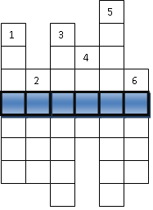
Вопросы:
Короткое название ледяной зоны.
Птица с необычным красным клювом
Название острова, на котором расположен заповедник.
Арктика – царство снега и …
Растения, живущие в толще воды.
Вид рыбы, обитающей в северных морях.

Slide 4
 |  |  |  | В
А |  | В |  | О
Р |  | Р | Л | Д
К | Т | А | Ь | О | С
Т | У | Н | Д | Р | А
И | П | Г | А | О | Й
К | И | Е |  | С | К
А | К | Л |  | Л | А
 |  | Я |  | И

Slide 5
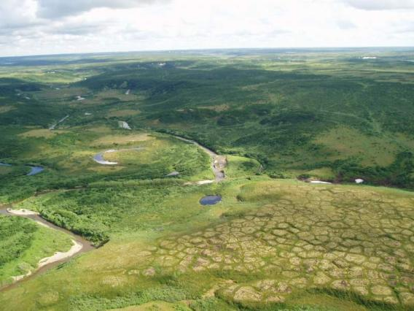
Тема урока: «Тундра»

Slide 6
Проверь себя
- + + - + + -

Slide 7
Задачи урока:
Познакомиться с географическим положением тундры, с климатическими условиями, растительным и животным миром и деятельностью человека.
Научиться работать с картой.
Закрепить полученные знания.

Slide 8

Что растет? Кто живет?
Как живут? Где живут?
Группа «Ботаники»
Группа «Зоологи»
Группа «Экологи»
ГРУППА «ГЕОГРАФЫ»

Slide 9
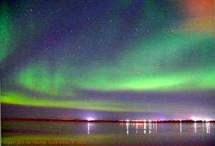
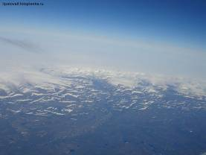
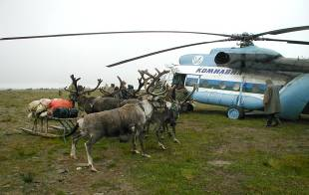
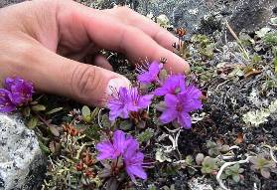
Тундра

Slide 10

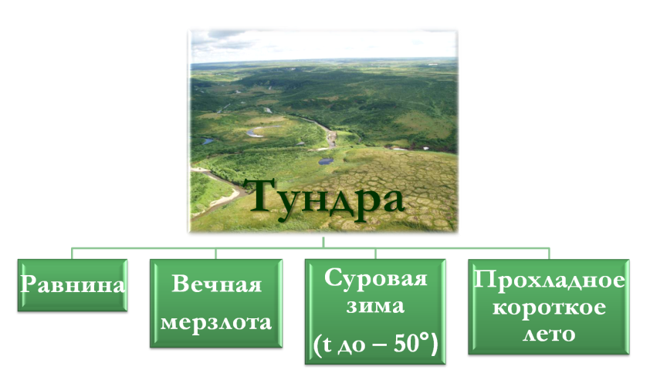
Карточка
– «помогайка»

Slide 11


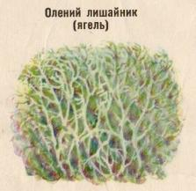
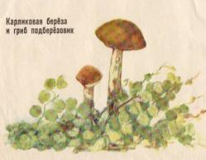

Карточка
– «помогайка»
Какие растения растут?
Как растения приспособились
к жизни?
корни
стебли
листья
( на примере: лишайника,
травянистого растения, дерева)

Slide 12

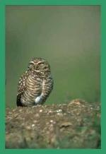
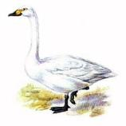
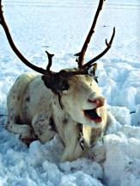
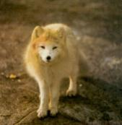
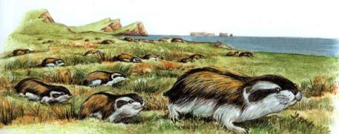
Карточка
– «помогайка»
Какие животные и птицы обитают?
Как они приспособились к жизни? (питание, оперение, мех, окраска)
птицы (не хищные)
травоядные животные
хищные птицы
хищные животные

Slide 13
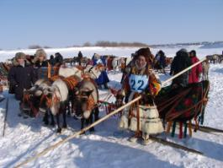
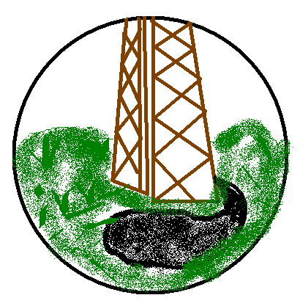
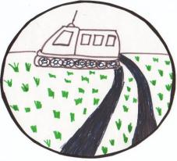
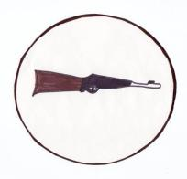

Карточка
– «помогайка»
Основные занятия населения тундры.
оленеводство
полезные ископаемые
Экологические проблемы тундры.
загрязнение
браконьерство
гибель растений

Slide 14
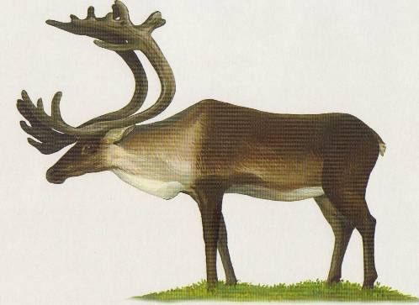
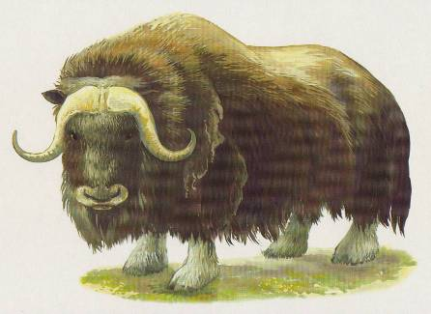
Редкие звери.
Овцебык.
Дикий северный олень.

Slide 15
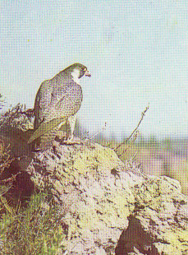
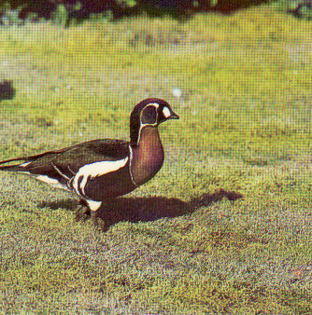
Редкие птицы.
Краснозобая казарка.
Сокол-сапсан.

Slide 16
Вставьте слова в текст:
Природные условия в тундре менее суровые, чем в ….
В тундре много мхов и ….
Растения тундры ….. роста и стелются по ….
В тундре летом много комаров и мошек, поэтому сюда прилетают …
А вот постоянно живут в тундре белая… и полярная …..
Самым главным животным в тундре является северный ….

Slide 17
Закончи составление цепей питания
ягель
волк
лемминг

Slide 18

Домашнее задание.
Учебник: страницы 74-79 (вопросы)
Творческое задание:
Нарисуй, как ты представляешь
себе тундру.

Slide 19
До новых путешествий!!!
Спасибо за работу.

